Slide 1
Excel 2016概述
2021/4/15

Slide 2
目录
1
认识数据分析
2
认识Excel 2016

Slide 3

了解数据分析流程
数据分析作为大数据技术的重要组成部分，近年来随着大数据技术的发展而逐渐成熟。数据分析技能的掌握是一个循序渐进的过程，了解数据分析的流程和应用场景是迈出数据分析的第一步。
数据分析是指使用适当的分析方法对收集来的大量数据进行分析，提取数据中有用信息并形成结论，即对数据加以详细研究和概括总结的过程。
数据分析的一个典型的流程图如图所示。

Slide 4
了解数据分析流程
数据分析的步骤和内容如表所示。
步骤 | 内容
需求分析 | 需求分析的主要内容是根据业务、生产和财务等部门的需要，结合现有的数据情况，提出数据分析需求的整体分析方向和分析内容
数据获取 | 数据获取是数据分析工作的基础，是指根据需求分析的结果，提取、收集数据，主要的获取方式有两种：获取外部数据与获取本地数据
数据处理 | 数据处理在Excel中是指对数据进行排序、筛选、分类汇总、计数、文字或函数处理等操作，以便于进行数据分析
分析与可视化 | 分析与可视化主要是指通过源数据处理得到的各个指标进行分析，发现数据中的规律，并借助图表等可视化的方式来直观地展现数据之间的关联信息，使抽象的信息变得更加清晰、具体，易于观察
分析报告 | 分析报告是以特定的形式把数据分析的过程和结果展示出来，便于需求者了解

Slide 5
了解数据分析的应用场景
1. 客户分析
客户分析主要是根据客户的基本数据信息进行商业行为分析。首先界定目标客户，根据客户的需求、目标客户的性质、所处行业的特征和客户的经济状况等基本信息，使用统计分析方法和预测验证法分析目标客户，提高销售效率；其次了解客户的采购过程，根据客户采购类型、采购性质进行分类分析，制定不同的营销策略；最后还可以根据已有的客户特征进行客户特征分析、客户忠诚分析、客户注意力分析、客户营销分析和客户收益率分析。
通过有效的客户分析能够掌握客户具体行为特征，将客户细分，制定最优的运营、营销策略，提升企业整体效益。

Slide 6
了解数据分析的应用场景
2. 营销分析
营销分析囊括了产品分析、价格分析、渠道分析、广告与促销分析这4类分析。
产品分析主要是竞争产品分析，通过对竞争产品的分析制定自身产品策略；
价格分析又可以分为成本分析和售价分析，成本分析的目的是降低不必要成本，售价分析的目的是制定符合市场的价格；
渠道分析是指对产品的销售渠道进行分析，确定最优的渠道配比；
广告与促销分析则能够结合客户分析，通过制定运营、营销策略来实现销量的提升、利润的增加。

Slide 7
了解数据分析的应用场景
3. 社交媒体分析
社交媒体分析是以不同的社交媒体渠道生成的内容为基础，实现不同社交媒体的用户分析、访问分析和互动分析等。
用户分析主要根据用户注册信息、登录平台的时间点和平时发表的内容等用户数据，分析用户个人画像和行为特征；
访问分析则是通过用户平时访问的内容分析用户的兴趣爱好，进而分析潜在的商业价值；
互动分析是根据用户互相关注对象的行为来预测该对象未来的某些行为特征。同时，社交媒体分析还能为情感和舆情监督提供丰富的资料。

Slide 8
了解数据分析的应用场景
4. 网络安全
大规模网络安全事件（如2017年5月席卷全球的WannaCry病毒）的发生，让企业意识到网络攻击发生时预先快速识别的重要性。
传统的网络安全主要依靠静态防御，处理病毒的主要流程是发现威胁、分析威胁和处理威胁，往往在威胁发生以后才能做出反应。新型的病毒防御系统可使用数据分析技术，建立潜在攻击识别分析模型，监测大量网络活动数据和相应的访问行为，识别可能进行入侵的可疑模式，做到未雨绸缪。

Slide 9
了解数据分析的应用场景
5. 设备管理
设备管理同样是企业关注的重点。设备维修一般采用标准修理法、定期修理法和检查后修理法等方法。其中，标准修理法可能会造成设备过剩修理，修理费用高；定期修理法有利于做好修理前的准备工作，充分使用先进修理技术，修理费用较少；检查后修理法解决了修理费用成本问题，但是修理前的准备工作繁多，设备的停歇时间过长。
目前企业能够通过物联网技术收集和分析设备上的数据流，包括连续用电、零部件温度、环境湿度和污染物颗粒等无数潜在特征，建立设备管理模型，从而预测设备故障，合理安排预防性的维护，以确保设备正常作业，降低因设备故障带来的安全风险。

Slide 10
了解数据分析的应用场景
6. 交通物流分析
物流是物品从供应地向接收地的实体流动，是将运输、储存、装卸搬运、包装、流通加工、配送和信息处理等功能有机结合起来而实现用户要求的过程。
用户可以通过业务系统和GPS定位系统获得数据，企业则可以通过数据构建交通状况预测分析模型，有效预测实时路况、物流状况、车流量、客流量和货物吞吐量，进而提前补货，制定库存管理策略。

Slide 11
了解数据分析的应用场景
7. 欺诈行为检测
身份信息泄露及盗用事件逐年增长，随之带来欺诈行为和交易不断增多。公安机关、各大金融机构、电信部门可利用用户基本信息、用户交易信息和用户通话短信信息等数据，识别可能发生的潜在欺诈交易，做到提前预防、未雨绸缪。
以大型金融机构为例，通过分类预测对非法集资和洗钱的逻辑路径进行分析，找到其行为特征。聚类分析方法可以分析相似价格样本的运动模式。如对股票进行聚类，可能发现关联交易及内幕交易的可疑信息。关联分析可以监控多个用户的关联交易行为，为发现跨账号协同的金融诈骗行为提供依据。

Slide 12
目录
1
认识数据分析
2
认识Excel 2016

Slide 13
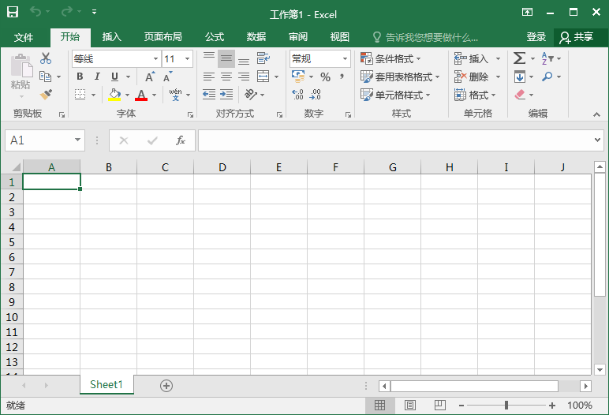
认识用户界面
1. 启动Excel 2016
在Windows 10操作系统的计算机中，单击【开始】选项卡，找到Excel图标并单击，或双击桌面Excel 2016的图标，打开的用户界面如图所示。

Slide 14
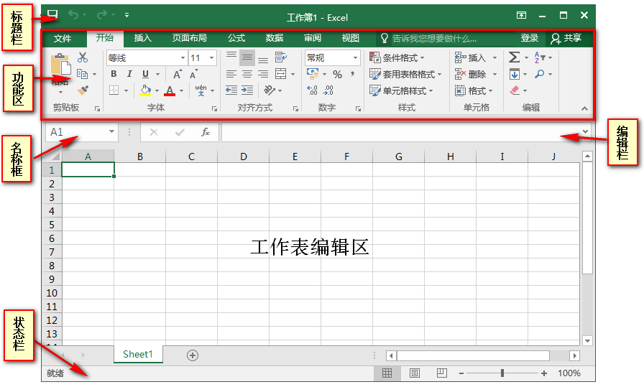
认识用户界面
2. 用户界面介绍
Excel 2016用户界面包括标题栏、功能区、名称框、编辑栏、工作表编辑区和状态栏，如图所示。

Slide 15
认识用户界面
（1）标题栏
标题栏位于应用窗口的顶端，如图所示，包括快速访问工具栏、当前文件名、应用程序名称和窗口控制按钮。
由图所示，框1为快速访问工具栏，框2为当前文件名，框3为应用程序名称，框4为窗口控制按钮。

Slide 16
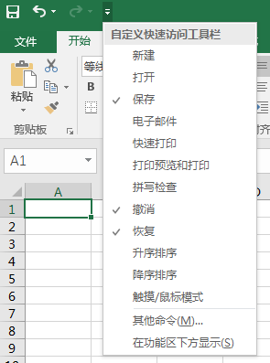
认识用户界面
快速访问工具栏可以快速运行【保存】【撤销】【恢复】等命令。如果快速访问工具栏中没有所需命令，那么可以单击快速访问工具栏的 按钮，选择需要添加的命令，如图所示。

Slide 17
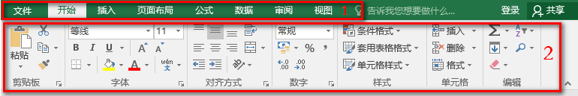
认识用户界面
（2）功能区
标题栏的下方是功能区，如图所示，由【开始】【插入】【页面布局】等选项卡组成，每个选项卡又可以分成不同的组，如【开始】选项卡由【剪贴板】【字体】【对齐方式】等命令组组成，每个组又包含了不同的图标。
由图所示，框1为选项卡，框2为命令组。

Slide 18
认识用户界面
（3）名称框和编辑栏
功能区的下方是名称框和编辑栏，如图所示。其中，名称框可以显示当前活动单元格的地址和名称，编辑栏可以显示当前活动单元格中的数据或公式。
由图所示，框1为名称框，框2为编辑栏。

Slide 19
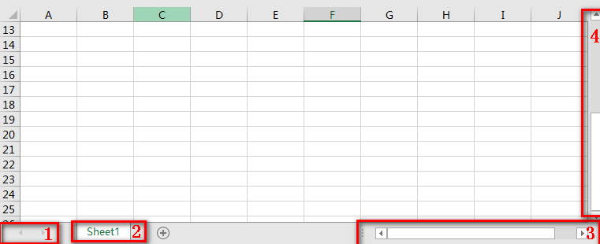
认识用户界面
（4）工作表编辑区
名称框和编辑栏的下方是工作表编辑区，如图所示。由文档窗口、标签滚动按钮、工作表标签、水平滚动滑条和垂直滚动滑条组成。
由图所示，框1为标签滚动按钮，框2为工作表标签，框3为水平滚动滑条，框4为垂直滚动滑条。

Slide 20
认识用户界面
（5）状态栏
状态栏位于用户界面底部，如图所示。由视图按钮和缩放模块组成，用来显示与当前操作相关的信息。
由图所示，框1为视图按钮，框2为缩放模块。

Slide 21
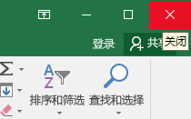
认识用户界面
3. 关闭Excel 2016
单击窗口控制按钮中的【关闭】按钮，如图所示，或按组合键【Alt+F4】即可关闭Excel 2016。

Slide 22
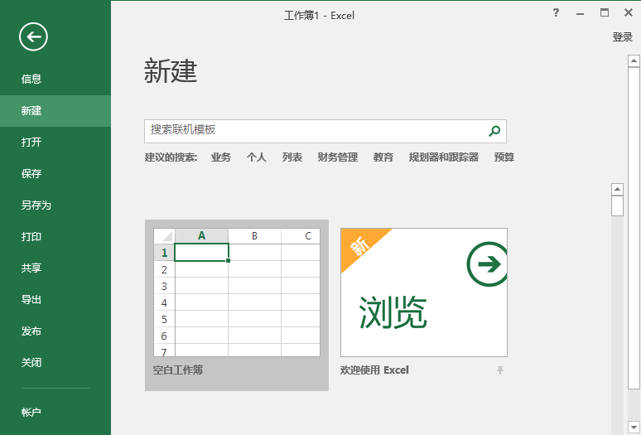
掌握工作簿、工作表和单元格的基本操作
1. 掌握工作簿的基本操作
（1）创建工作簿
单击【文件】选项卡，依次选择【新建】命令和【空白工作簿】即可创建工作簿，如图所示。也可以通过按组合键【Ctrl+N】的方式快速新建空白工作簿。

Slide 23

掌握工作簿、工作表和单元格的基本操作
（2）保存工作簿
单击快速访问工具栏的【保存】按钮，即可保存工作簿，如图左上角所示的第1个图标。也可以通过按组合键【Ctrl+S】的方式快速保存工作簿。

Slide 24
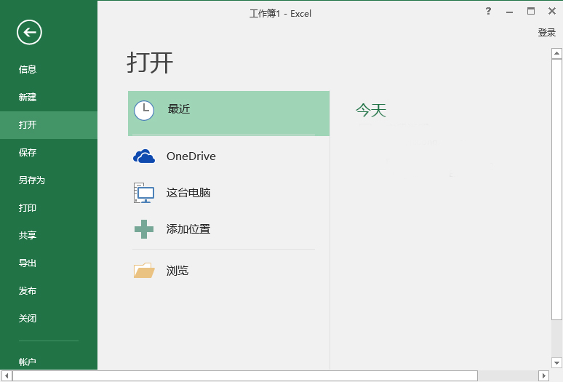
掌握工作簿、工作表和单元格的基本操作
（3）打开和关闭工作簿
单击【文件】选项卡，选择【打开】命令，或者通过按组合键【Ctrl+O】的方式弹出【打开】对话框，如图所示，再选择一个工作簿即可打开工作簿。

Slide 25
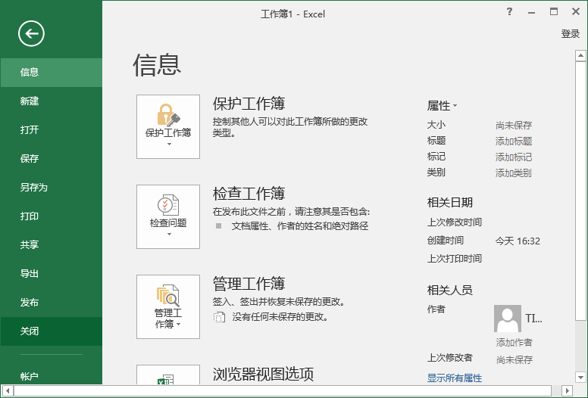
掌握工作簿、工作表和单元格的基本操作
单击【文件】选项卡，选择【关闭】命令即可关闭工作簿，如图所示。也可以通过按组合键【Ctrl+W】的方式关闭工作簿。

Slide 26

掌握工作簿、工作表和单元格的基本操作
2. 掌握工作表的基本操作
（1）插入工作表
在Excel中插入工作表有多种方法，以下介绍两种常用的方法插入工作表。
以【Sheet1】工作表为例，单击工作表编辑区 按钮即可在现有工作表的末尾插入一个新的工作表【Sheet2】，如图所示。

Slide 27
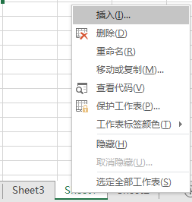
掌握工作簿、工作表和单元格的基本操作
以【Sheet1】工作表为例，右键单击【Sheet1】工作表，选择【插入】命令，如图所示，弹出【插入】对话框，最后单击【确定】按钮即可在现有的工作表的之前插入一个新的工作表【Sheet3】，也可以通过组合键【Shift+F11】在现有的工作表的之前插入一个新的工作表。

Slide 28
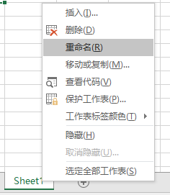
掌握工作簿、工作表和单元格的基本操作
（2）重命名工作表
以【Sheet1】工作表为例，右键单击【Sheet1】标签，选择【重命名】命令，再输入新的名字即可重命名，如图所示。

Slide 29
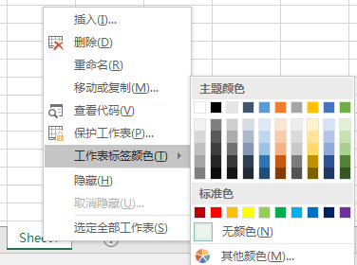
掌握工作簿、工作表和单元格的基本操作
（3）设置标签颜色
以【Sheet1】标签为例，右键单击【Sheet1】标签，选择【工作表标签颜色】命令，再选择新的颜色即可设置标签颜色，如图所示。

Slide 30
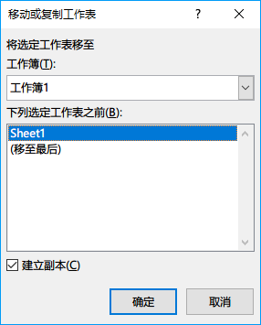
掌握工作簿、工作表和单元格的基本操作
（4）移动或复制工作表
以【Sheet1】工作表为例，单击【Sheet1】标签不放，向左或右拖动到新的位置即可移动工作表。
以【Sheet1】工作表为例，右键单击【Sheet1】标签，选择【移动或复制】命令，在弹出【移动或复制工作表】对话框中，选择【Sheet1】标签，勾选【建立副本】按钮，如图所示，最后单击【确定】按钮即可复制工作表。

Slide 31
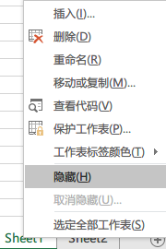
掌握工作簿、工作表和单元格的基本操作
（5） 隐藏和显示工作表
以【Sheet1】工作表为例，右键单击【Sheet1】标签，选择【隐藏】命令，即可隐藏【Sheet1】工作表（注意，只有一个工作表时不能隐藏工作表），如图所示。

Slide 32
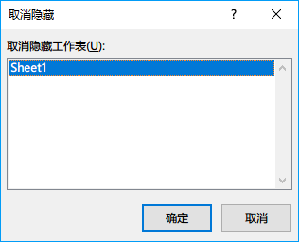
掌握工作簿、工作表和单元格的基本操作
若要显示隐藏的【Sheet1】工作表，则右键单击任意标签，选择【取消隐藏】命令，弹出【取消隐藏】对话框，如图所示，选择【Sheet1】标签，单击【确定】按钮，即可显示之前隐藏的工作表【Sheet1】。

Slide 33
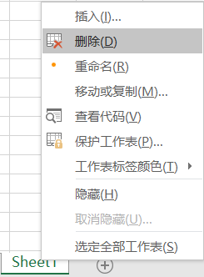
掌握工作簿、工作表和单元格的基本操作
（6）删除工作表
以【Sheet1】工作表为例，右键单击【Sheet1】标签，选择【删除】命令，即可删除工作表，如图所示。

Slide 34
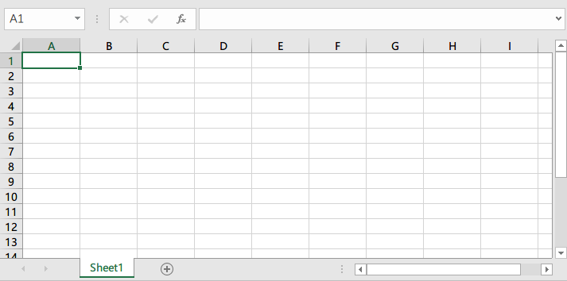
掌握工作簿、工作表和单元格的基本操作
3. 掌握单元格的基本操作
（1）选择单元格
单击某单元格可以选择该单元格，如单击A1单元格即可选择A1单元格，此时名称框会显示当前选择的单元格地址为A1，如图所示。也可以在名称框中输入单元格的地址来选择单元格，如在名称框中输入“A1”即可选择单元格A1。

Slide 35
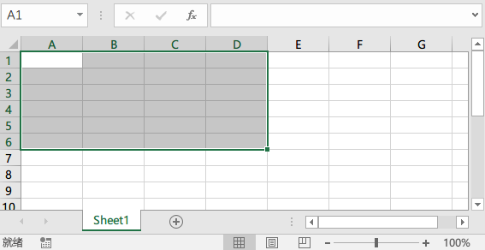
掌握工作簿、工作表和单元格的基本操作
（2）选择单元格区域
单击要选择的单元格区域左上角的第一个单元格不放，拖动鼠标到要选择的单元格区域右下方最后一个单元格，松开鼠标即可选择单元格区域。如单击单元格A1不放，拖动鼠标到单元格D6，松开鼠标即可选择单元格区域A1:D6，如图所示。也可以在名称框中输入“A1:D6”来选择单元格区域A1:D6。
如果工作表中的数据太多，还可以通过组合键的方式快速批量选择表格区域。按组合键【Ctrl+Shift+方向箭头】，按下哪个方向箭头，被选中的单元格或单元格区域沿该方向的数据就会被全部选中，直到遇到空白单元格。

Slide 36

小结
本章介绍了数据分析的流程和应用场景。
还简单介绍了电子表格软件Excel 2016，包括Excel 2016的启动方式、用户界面介绍和Excel 2016的关闭方式，以及工作簿、工作表、单元格的基本操作。

Slide 37
相关的实训、课程视频等资源：
https://edu.tipdm.org
相关的培训动态：
http://www.tipdm.com/pxdt/index.jhtml

